Slide 1

Základy sociologie
PBB011 / PGB005
Mgr. Ondřej Klíma
klima@fss.muni.cz

Slide 2
Co bych chtěl abyste si odnesli?
Co jsou sociální vědy
Co je sociologie a jak se dělá
Schopnost interpretovat sociologická memes

Slide 3
Struktura předmětu
Četba v ISu
Přednášky
Seminární práce
Online zkouška

Slide 4
Co budeme probírat
Předpoklad sociologie jako vědy
Stručná historie sociologie
Příklady sociologického přístupu ke konkrétním tématům současnosti

Slide 5
Jak získat kredity?
Seminární práce
Online zkouška

Slide 6
Vyberte si v čem si více věříte
(A) | (B)
Zpracování kratší seminární práce (2ns = 3 600zn) = max. 40b | Zpracování delší seminární práce (4ns = 7 200zn) = max. 60b
Zkouška – delší písemný test (online) = max. 60b | Zkouška – kratší písemný test (online) = max. 40b

Slide 7
Stupnice hodnocení
A | 92-100b
B | 84-91b
C | 76-83b
D | 68-75b
E | 60-67b
F | 0-59b

Slide 8
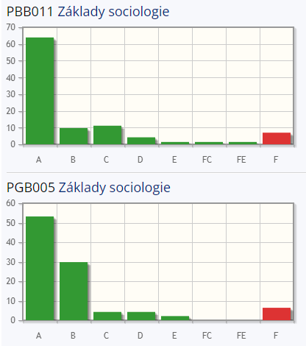

Jak to šlo minule?

Slide 9
Seminární práce
Rozsah: 2ns = 3 600zn (A) NEBO 4ns = 7 200zn (B)
Citační forma: Jednotná citační forma (APA a ASA jsou preferované); citování harvardským stylem (AUTOR, ROK) a NE skrze poznámky pod čarou!
Formátování textu: Calibri, Arial nebo Times New Roman; velikost 11; řádkování 1,5; okraje normální; číslovat stránky; obsah není třeba; s podnadpisy to nepřehánět
Aspekty hodnocení: (a) práce s literaturou, (b) dodržení formálních požadavků a (c) koherence textu
Body: 40b pro variantu (A); 60b pro variantu (B)
Odevzdání: Do připravené složky v ISu; Konec odevzdávání je 7. 1. 2024 23:59:59

Slide 10
Kde se dají ztratit body?
(A) | (B)
-3b | -6b | Chyby v citační normě
-10b | -20b | Nedodržení formálních požadavků
-5b | -10b | Nedostatečné spojení teorie a příkladu
-40b | -60b | Plagiátorství
-5b /den | -10b / den | Pozdní odevzdání

Slide 11
Zkouška na
2 hodiny online doma
Teoretické
Co kritizovala feministická teorie 70. a 80. let? Co to byl projekt „socializace žen“? Jak přispěl marxismus feministické teorii?
Srovnejte přístup Karla Marxe a Émila Durkheima. V čem se odlišují? V čem jsou si podobní? Co zkoumali a co přinesli sociologii?
Příkladové
Použijte dramaturgickou perspektivu (Goffman nebo Garfinkel) na popis libovolného sociálního problému. Můžete třeba popsat nějaké formy sociální interakce a jaké role v ní hrají jednotliví aktéři, například: výlet se školou do kina, narozeninová oslava, psaní zkoušky online doma, svatba, aj.
Vysvětlete na příkladech jednotlivé typy sebevražd podle Émile Durkheima. Který typ sebevraždy je podle vás nejčastější a proč v dnešní společnosti?

Slide 12

AI, ChatGPT aj.

Slide 13

Prostor pro dotazy
klima@fss.muni.cz
Předmět: PBB011 / PGB005

